Slide 1
بنام خدا

Slide 2
فارسی هشتم
آزادگی

Slide 3
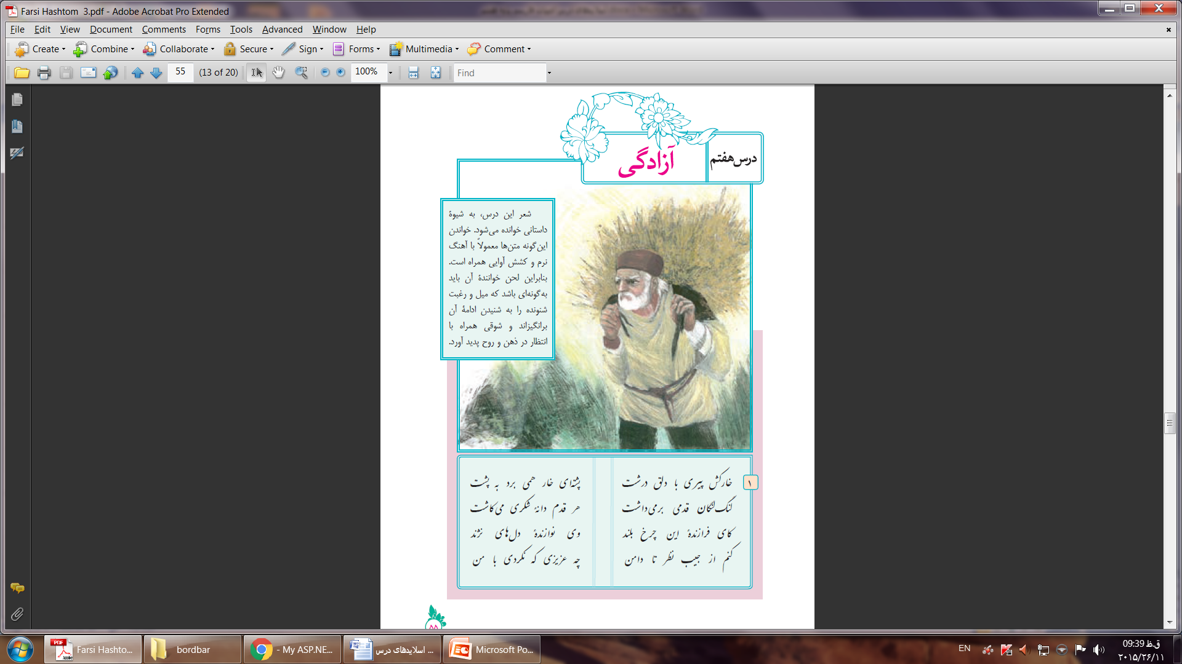

Slide 5
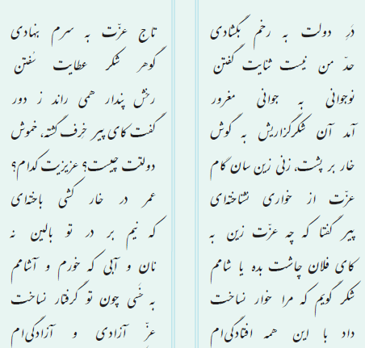

Slide 6
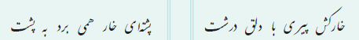
آرایه ها :
خارکش ، خار = مراعات نظیر / پشته ، پشت = مراعات نظیر
نکته دستوری :
خارکش = مرکب / پشته= غیر ساده است .
همی برد = ماضی استمراری (=می برد)

Slide 7
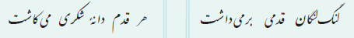
آرایه ها :
دانه شکر = اضافه تشبیهی
نکته دستوری :
لنگ لنگان = قید / قدم و دانه مفعول هستند .

Slide 8

آرایه ها :
تکرار حرف ( ن) = نغمه حروف / چرخ بلند = استعاره از آسمان

Slide 9
آرایه ها :
جیب تا دامن = مجازا تمام وجود و جسم / جیب و دامن = مراعات نظیر / تا و با = جناس

Slide 10
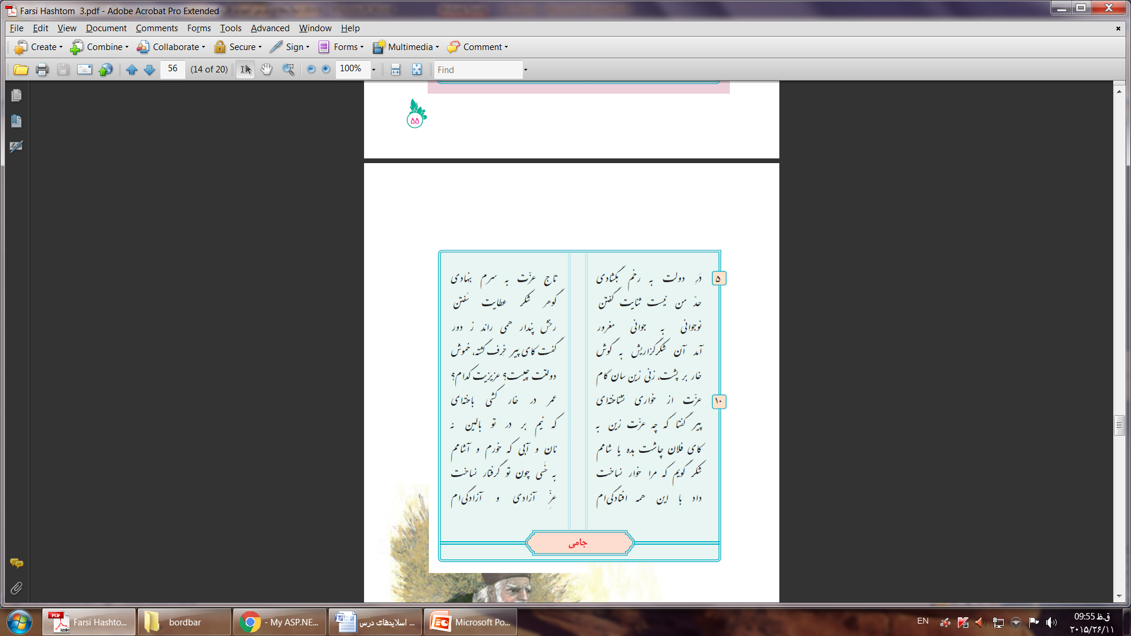
آرایه ها :
در دولت گشودن = کنایه از سعادت و خوشبختی / تاج و سر = مراعات نظیر / تاج عزت = اضافه تشبیهی

Slide 11
آرایه ها :
گوهر شکر = اضافه تشبیهی / سفتن گوهر شکر =کنایه از سپاسگذاری کردن از لطف خدا با سخنان دلنشین

Slide 12
آرایه ها :
رخش پندار = اضافه تشبیهی /رخش پندار راندن = کنایه از مغرور و متکبر بودن
نکته دستوری :
پندار = بن مضارع از مصدر پنداشتن / همی راند ( = می راند ) ماضی استمراری

Slide 13
آرایه ها :
پیر خرف گشته = ترکیب وصفی .( پیر = موصوف ، خرف گشته = صفت ) / (ش) در شکر گذاریش به گوش بر می گردد ، یعنی مرجع آن ، جوان مغرور است و نقش مضاف الیه دارد : گوشش ( گوش او )

Slide 15
آرایه ها :
عزت و خواری = تضاد / عمر باختن = کنایه از هدر دادن عمر

Slide 16
آرایه ها :
بالین نه = کنایه از محتاج و نیازمند
نکته دستوری :
بعد از ( به ) فعل است که حذف شده است .

Slide 17
آرایه ها :
چاشت ، شام ، نان ، آب = مراعات نظیر / نان و آب = مجازا غذا
نکته دستوری :
فلان = ضمیر مبهم / چاشت ، شام نان و آبی = مفعول / ( م) در شام ، متمم = شام را به من

Slide 18
آرایه ها :
خسی چون تو = تشبیه

Slide 20
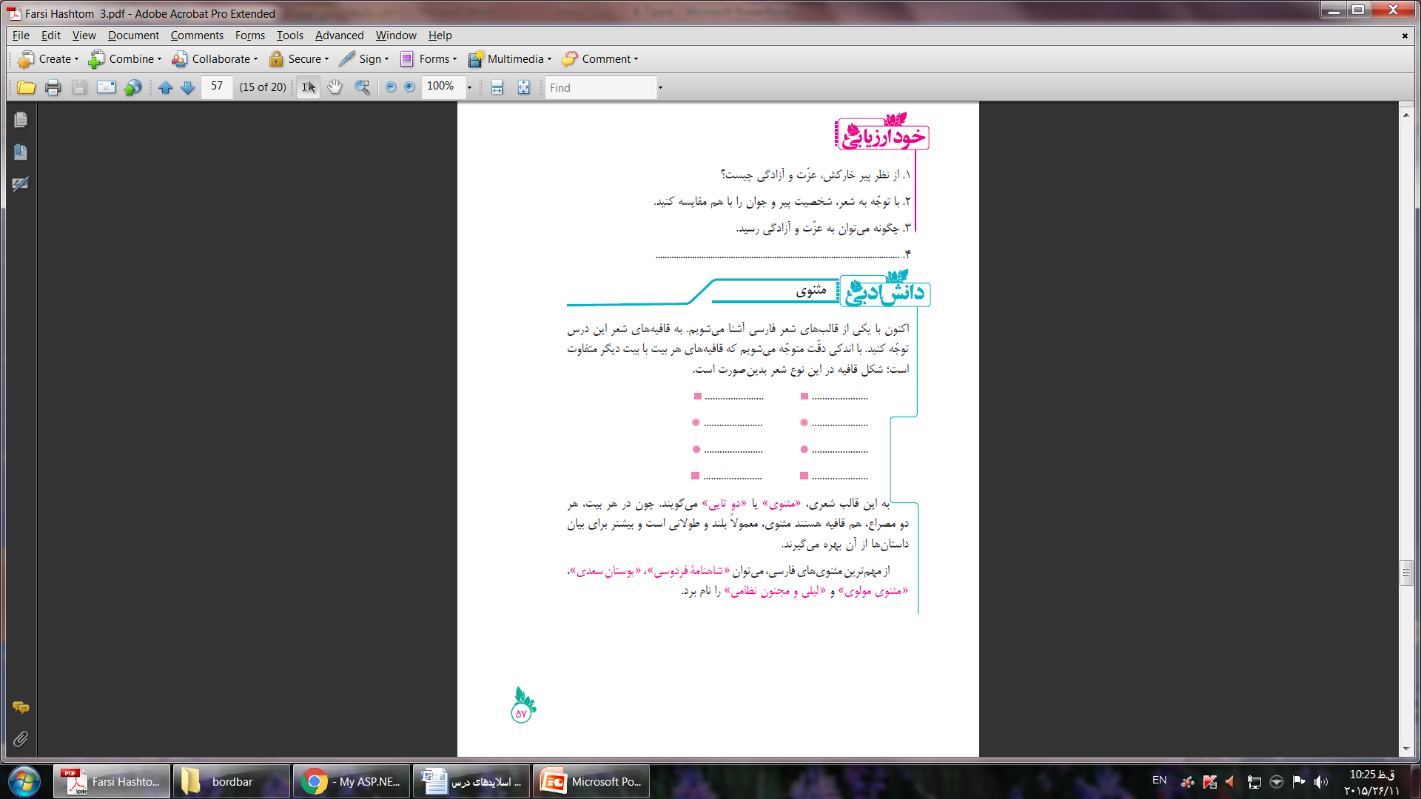

Slide 22
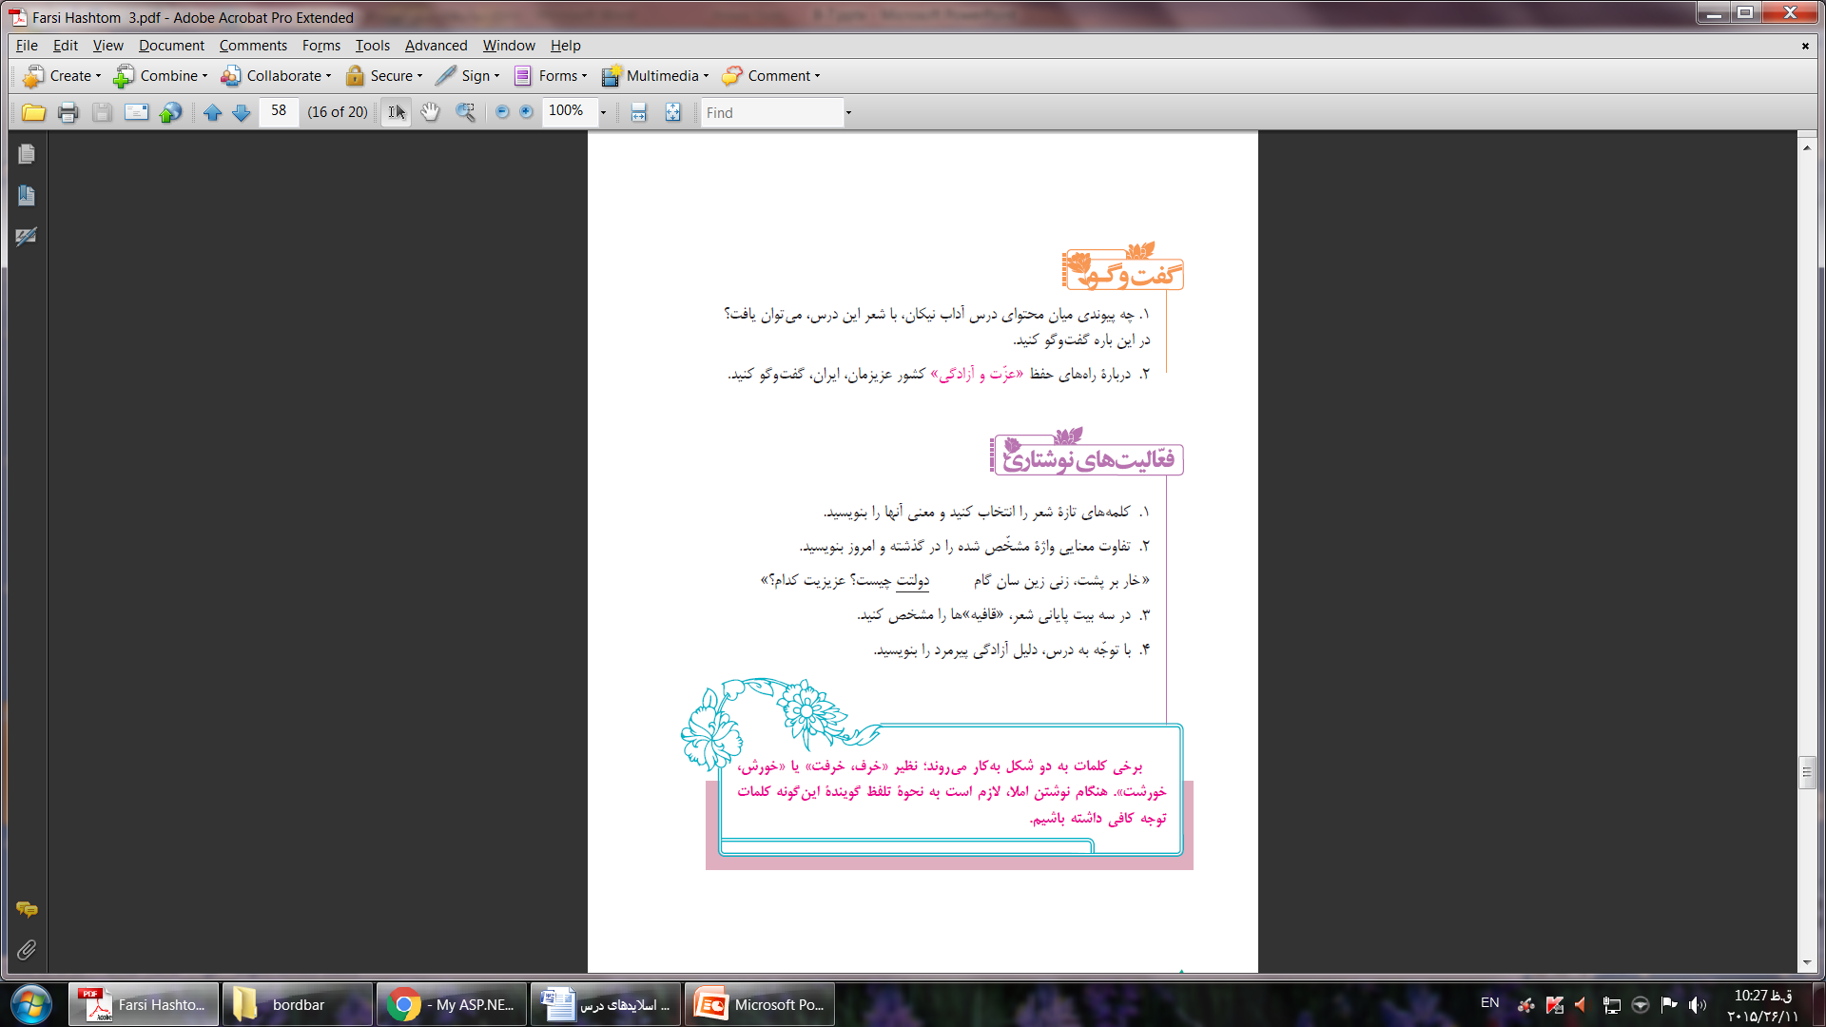

Slide 24
پایان

